Slide 1
第8章 输入输出---定时计数器TIM
微处理器系统可能存在时间相关的多种应用
----延时、周期性任务
----周期性（或一定时间关系）输入、输入信号/波形
……
Mx MCU往往配备了多种、多个与时间问题有关的资源
如系统定时器、多个定时、计数、比较/捕捉TIM、RTC、看门狗等

Slide 2
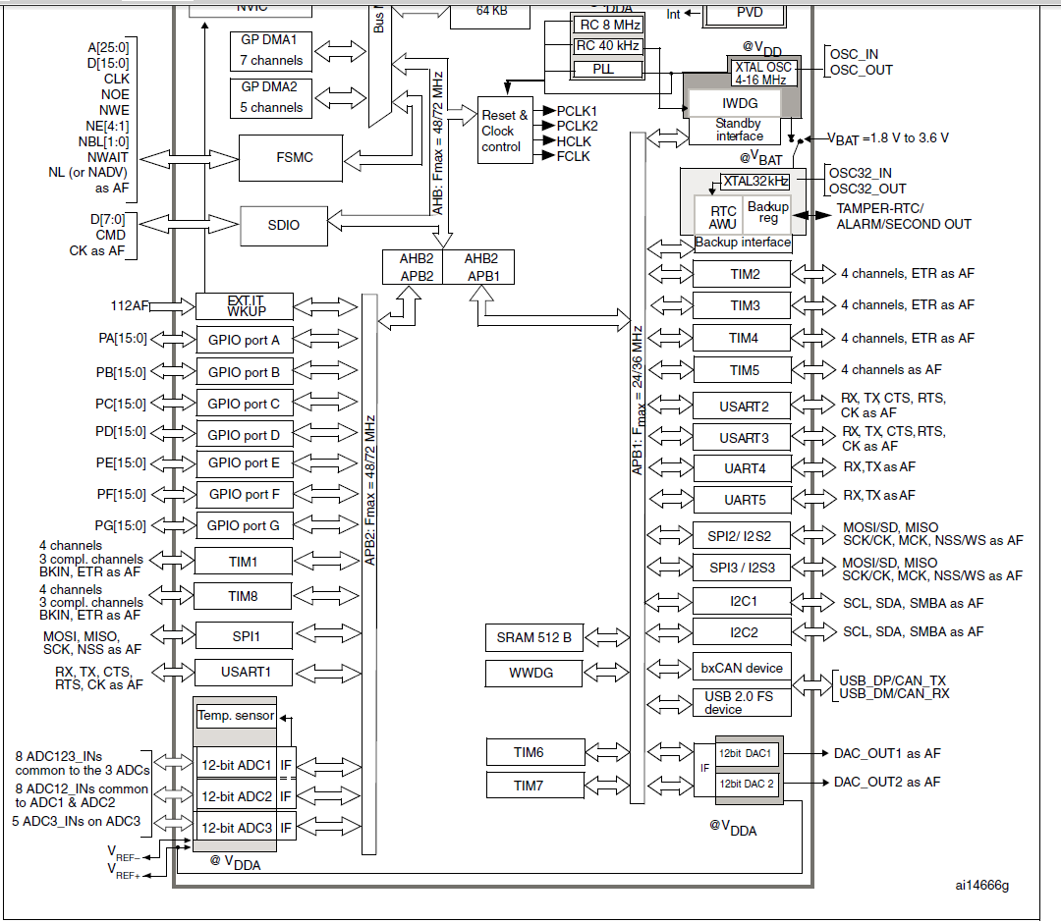
STM32F103 MCU
时钟相关资源

Slide 3
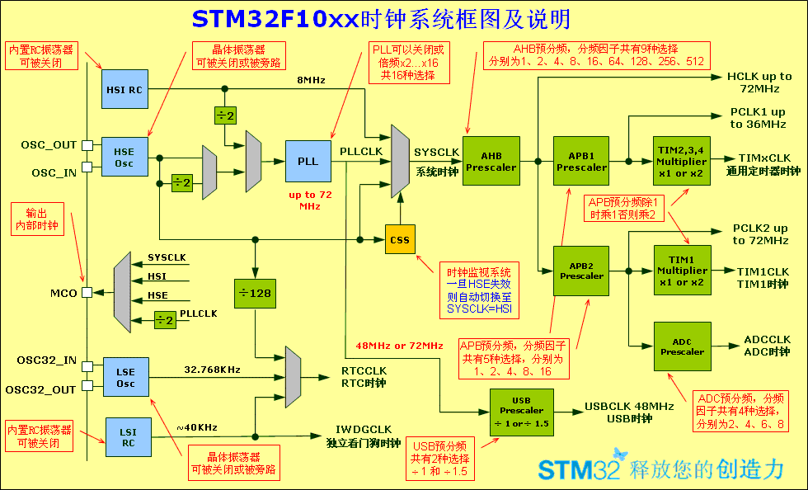
Mx MCU
时钟树

Slide 4
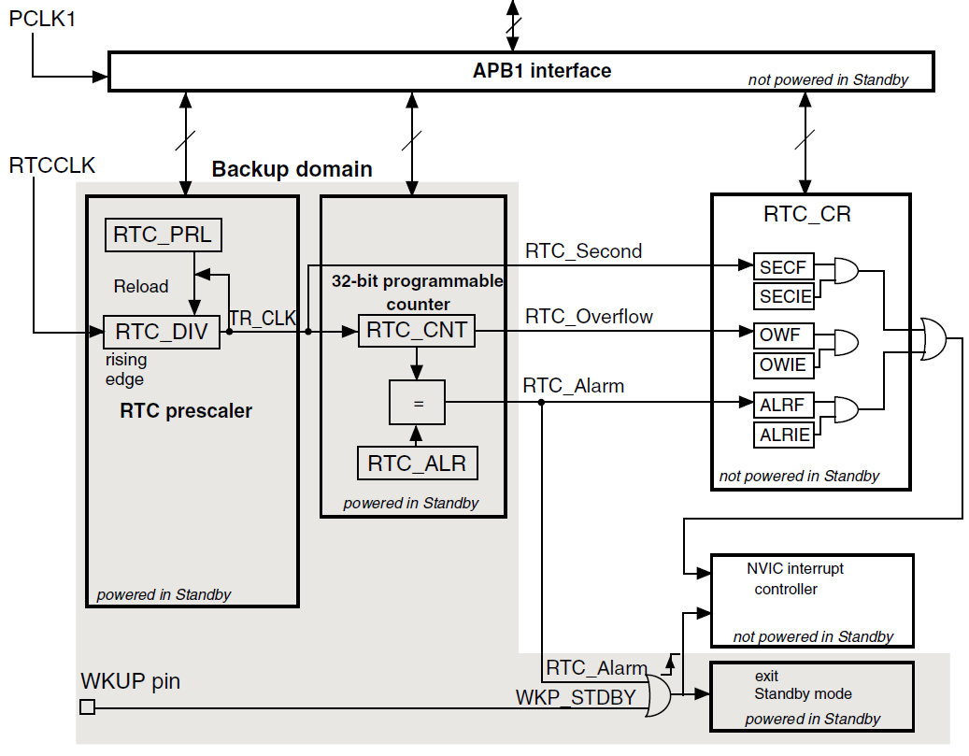
8.1 RTC
框图
此RTC 在后备电源支持下工作，可作为停机情况下的年月日、时分秒计时用途

Slide 5
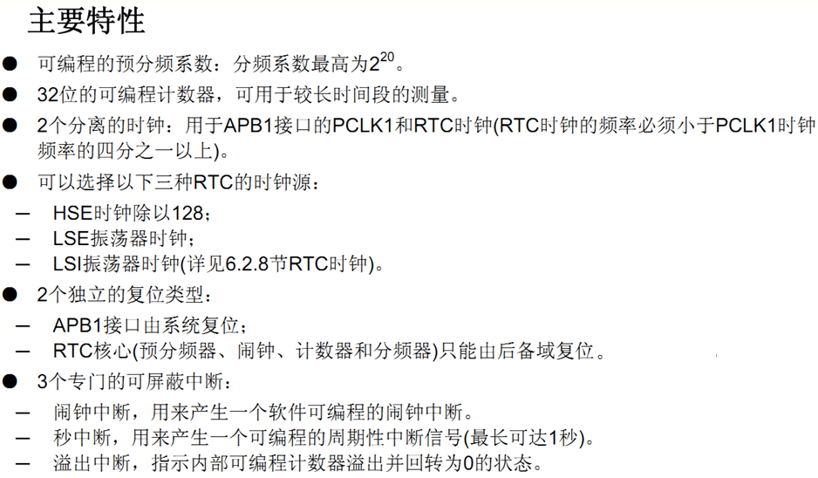

Slide 6
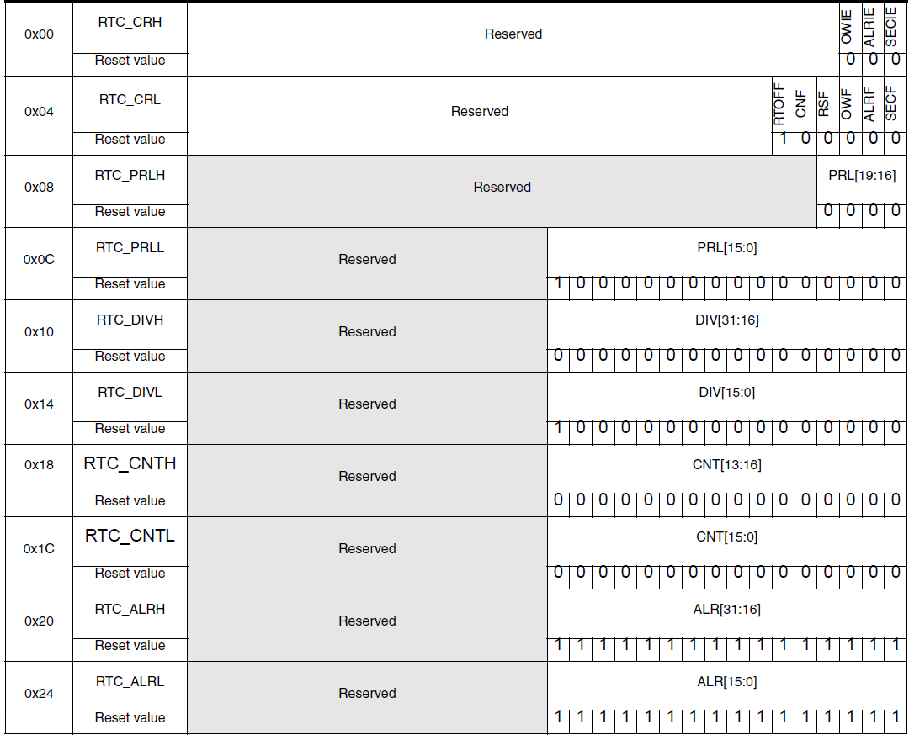
RTC control register high /Low (RTC_CRH CRL)
RTC 有关
寄存器
RTC prescaler load register (RTC_PRLH / RTC_PRLL)
RTC prescaler divider register (RTC_DIVH / RTC_DIVL)
RTC counter register (RTC_CNTH / RTC_CNTL)
RTC alarm register high (RTC_ALRH / RTC_ALRL)

Slide 7
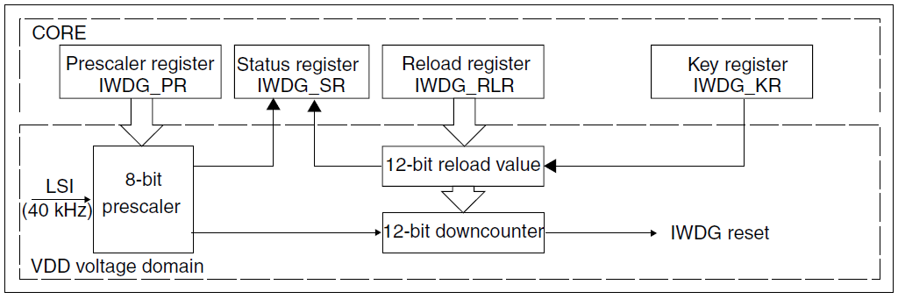
8.2 看门狗
Independent watchdog (IWDG)
在由单片机构成的微型计算机系统中，由于单片机的工作常常会受到来自外界电磁场的干扰，造成程序的跑飞，而陷入死循环，程序的正常运行被打断，由单片机控制的系统无法继续工作，会造成整个系统的陷入停滞状态，发生不可预料的后果。
出于对单片机运行状态进行实时监测的考虑，便产生了一种专门用于监测单片机程序运行状态的模块或者芯片，俗称“看门狗”(watchdog) 。
STM32有一个倒计数计数器，启动看门狗之后，计数器从其复位初值0xFFF递减计数，当计数到末尾0x000的时候，便产生一个复位信号。
STM32有一个计数值重载寄存器IWDG_RLR，可以用来重新加载为倒计数计数器的初值。
STM32有一个键值寄存器(IWDG_KR） ，无论何时，只要往键值寄存器写入0xAAAA,重载寄存器IWDG_RLR的值就会被重新加载到倒计数寄存器，从而避免看门狗复位。 （踢狗 kick Dog）。
独立看门狗是时钟源是LSI(低速内部时钟），在STM32内核时钟发生故障的时候，它仍然有效。独立看门狗的溢出时间是由 预分频寄存（IWDR_PR)和IWDG_RLR决定的。

Slide 8
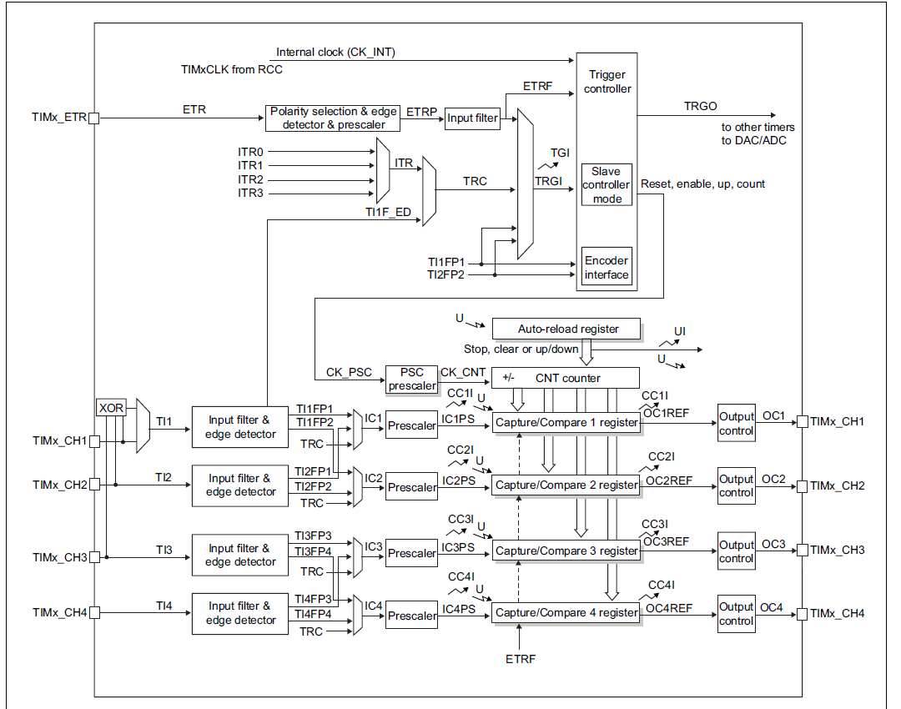
8.3 TIMx
框图
核心
计数器+比较器
可预置（重载）
多种输入
---CLK、CLR、START
多种输出
---周期、PWM、不同时刻、条件的中断、启动ADC…
试图满足多种应用要求

Slide 9
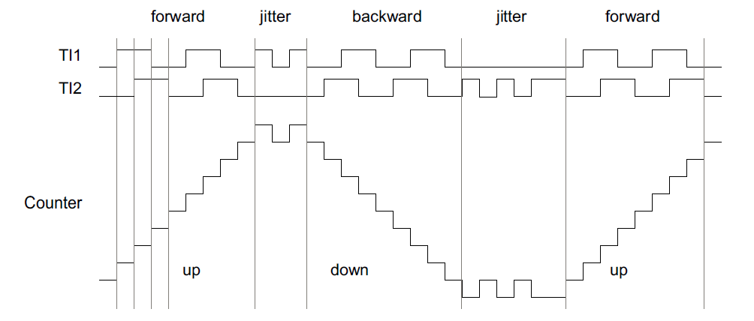
Time-base unit
The main block of the programmable timer is a
16-bit counter with its related
auto-reload register.
The counter can count up, down or both up and down.
The counter clock can be
divided by a prescaler.

Slide 10
TI2 external clock connection example

Slide 11
多种应用形式，如
Input capture mode
PWM input mode
Forced output mode
Output compare mode
PWM mode
Encoder interface mode

Slide 12
TIM相关寄存器（示例）

Slide 13
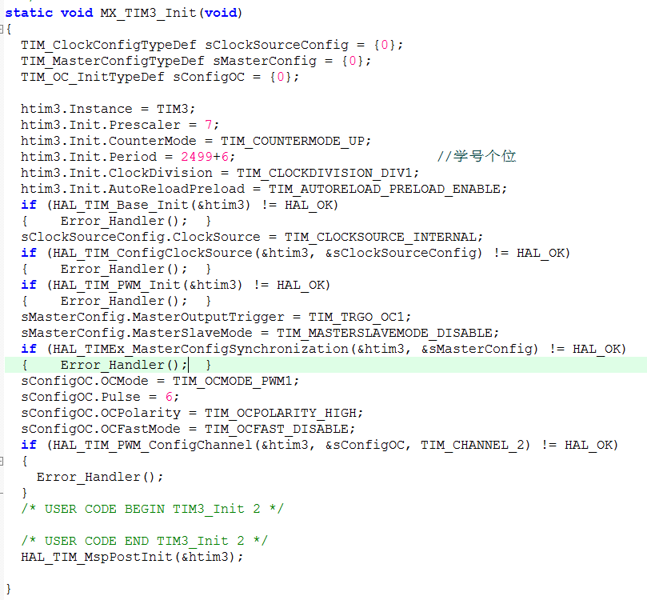
8.4 TIMx
应用程序示例
TIM+ADC+DMA

Slide 14
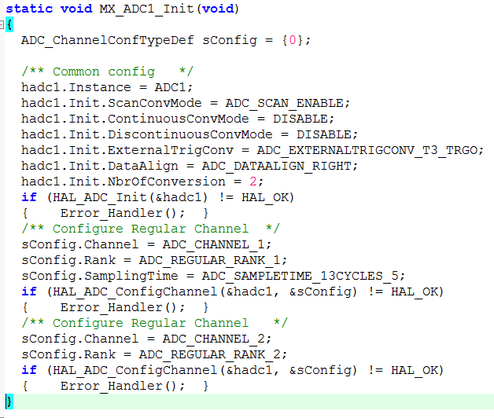
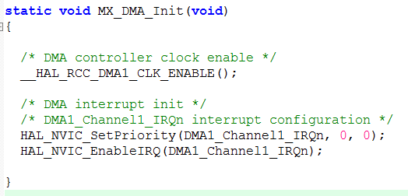

Slide 15
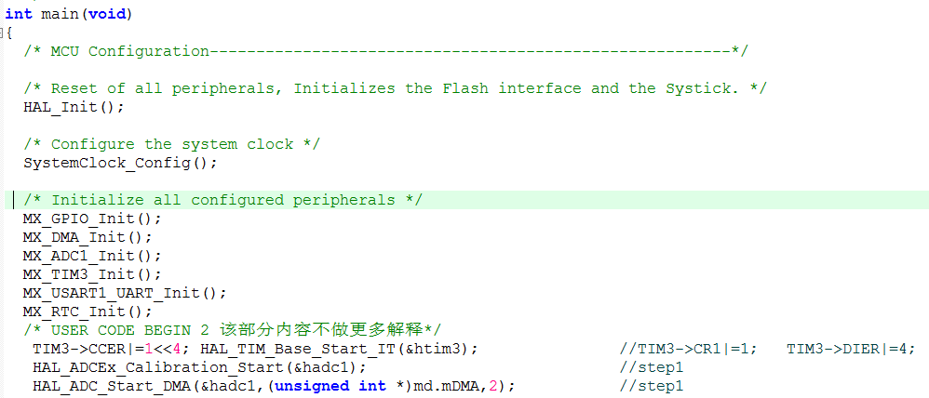
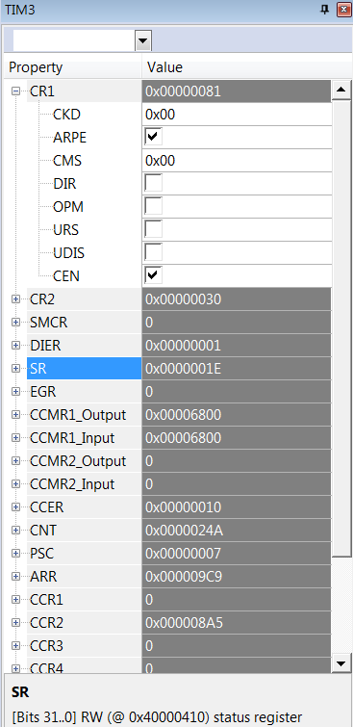
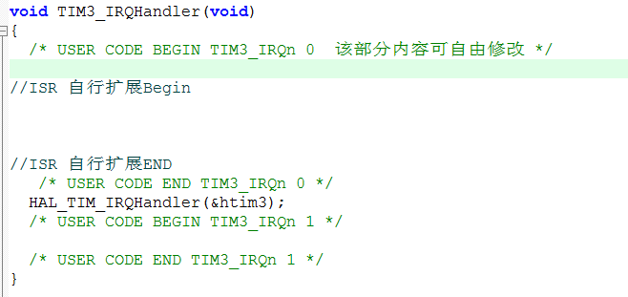

Slide 16
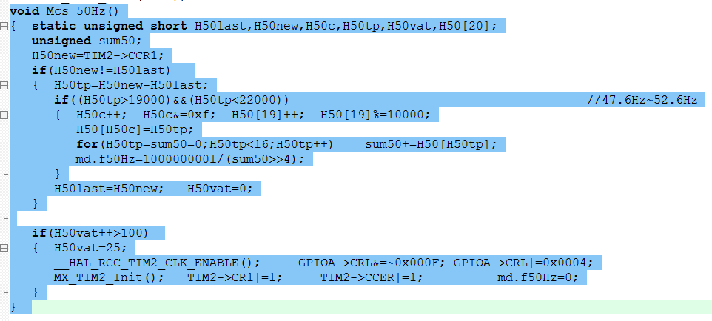
TIMx 应用程序示例2-----50Hz频率测量

